Slide 1
NGHIÊN CỨU VÀ CÀI ĐẶT THỬ NGHIỆM HỆ QUẢN TRỊ CƠ SỞ DỮ LIỆU THEO DẠNG CỘT
Sinh viên thực hiện: Đặng Việt Hưng
MsSV: 20142139
Giảng viên hướng dẫn: TS. Phạm Đăng hải

Slide 2
Mục lục
Cơ sở dữ liệu dạng cột
Kiến trúc thiết kế
Đánh giá
Hướng phát triển

Slide 3
1. Cơ sở dữ liệu dạng cột

Slide 4
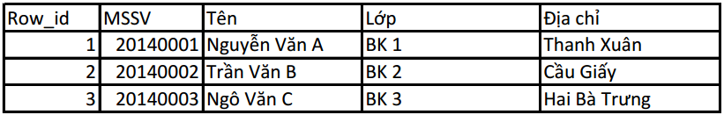
1. Cơ sở dữ liệu dạng cột
Trong một cơ sở dữ liệu quan hệ thông thường, bảng dữ liệu sẽ được lưu trữ theo dạng hàng
1, 20140001, Nguyễn Văn A, BK 1, Thanh Xuân, … , 2, 20140002, Trần Văn B, BK 2, Cầu Giấy, … , 3, 20140003, Ngô Văn C, BK 3, Hai Bà Trưng

Slide 5
1. Cơ sở dữ liệu dạng cột
Đối với cơ sở dữ liệu theo dạng cột, dữ liệu trong một cột của bảng dữ liệu sẽ được nhóm lại với nhau.
1, 2, 3, … , 20140001, 20140002, 2014003, …, Nguyễn Văn A, Trần Văn B, …, BK 1, BK 2, BK 3, …, Thanh Xuân, Cầu Giấy, Hai Bà Trưng

Slide 6
1. Cơ sở dữ liệu dạng cột
Ưu điểm:
Thích hợp với các truy vấn dạng OLAP (On-line analytical processing). Các truy vấn yêu cầu xử lý một số cột (trường) dữ liệu trong bản ghi trên bảng dữ liệu.
Nhược điểm:
Cho kết quả xấu với các truy vấn dạng OLTP (On-line transactional processing). Các truy vấn yêu cầu xử lý trên toàn bộ cột ( trường ) dữ liệu trong bản ghi trên bảng dữ liệu.

Slide 7
2. Kiến trúc thiết kế

Slide 8
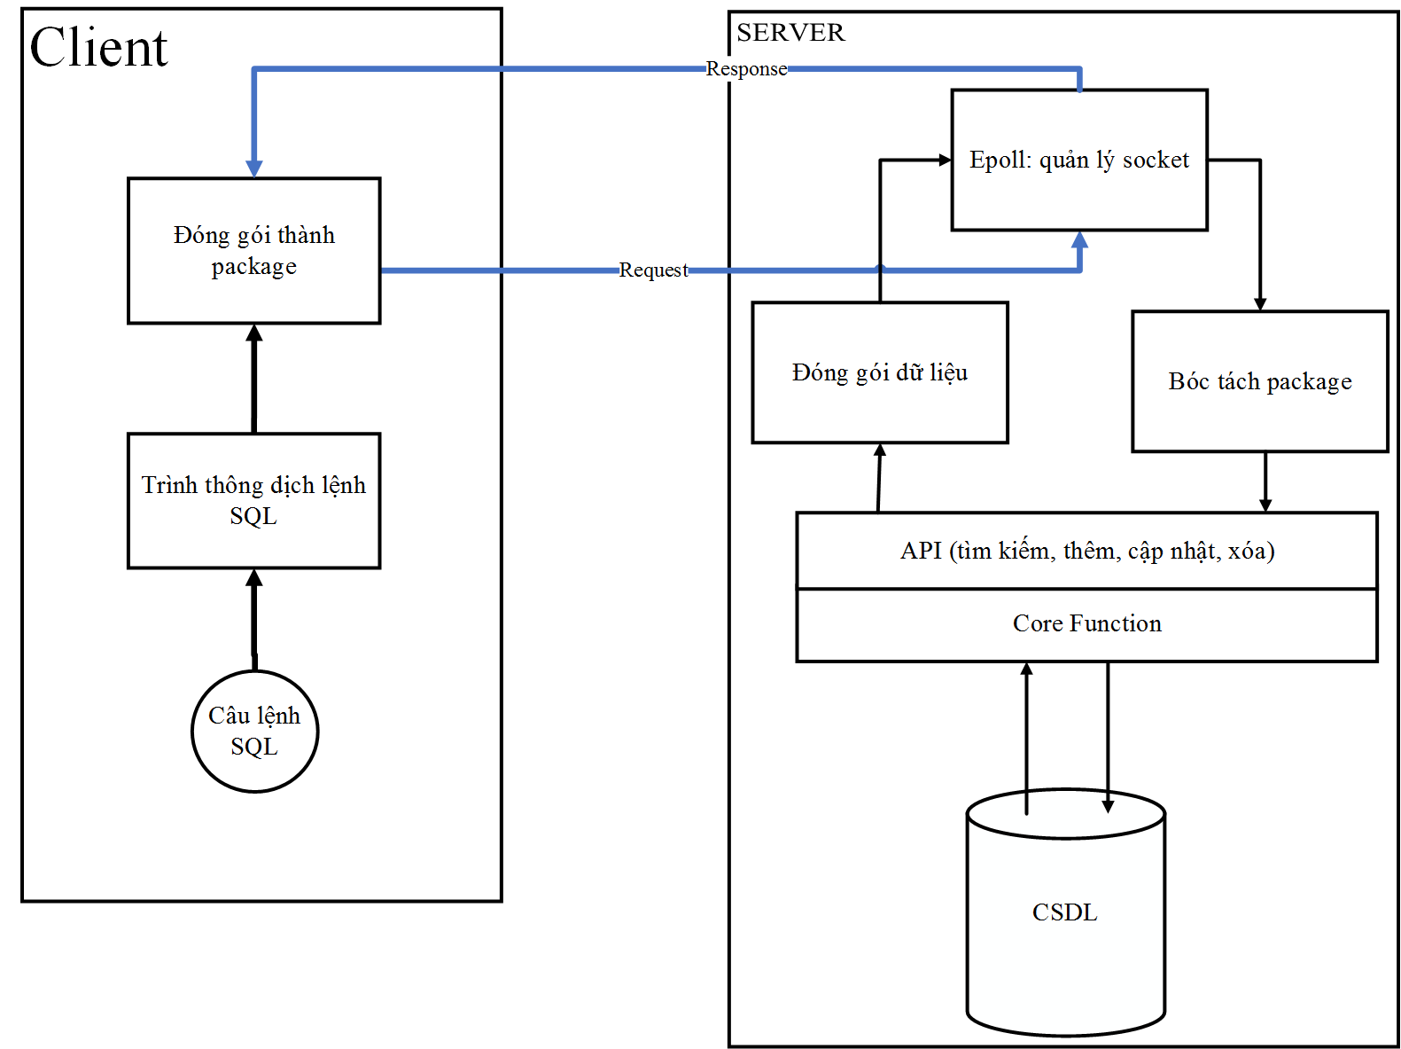
2. Kiến trúc thiết kế

Slide 9
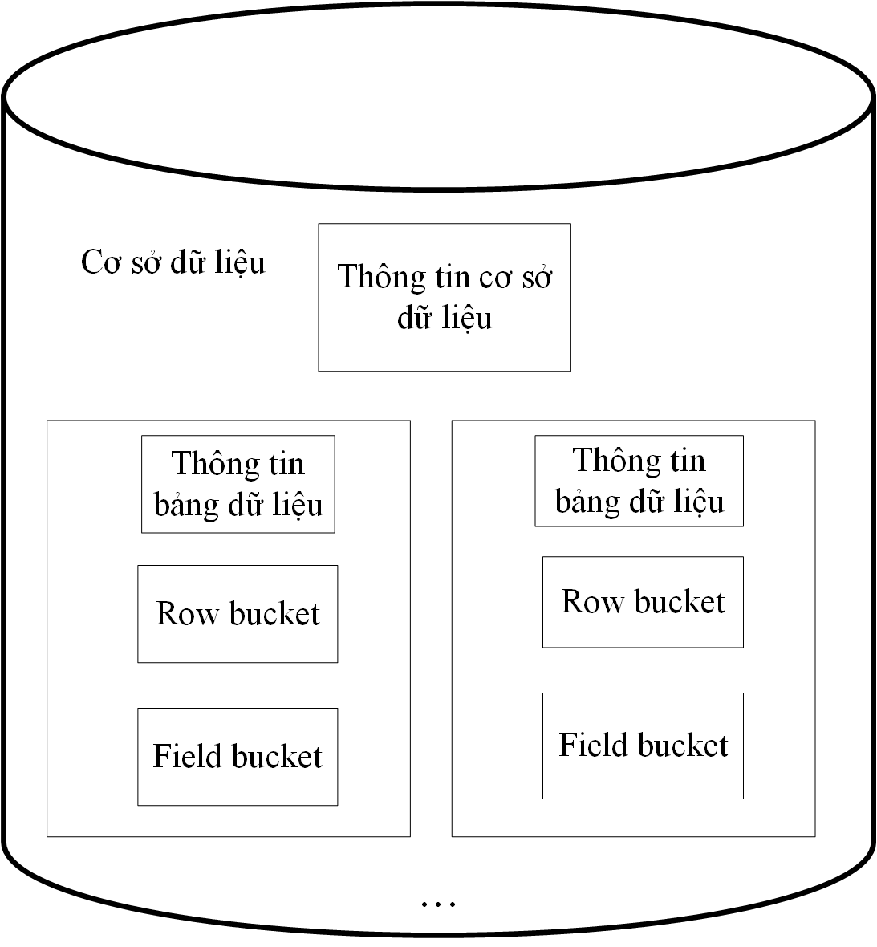
2. Kiến trúc thiết kế

Slide 10
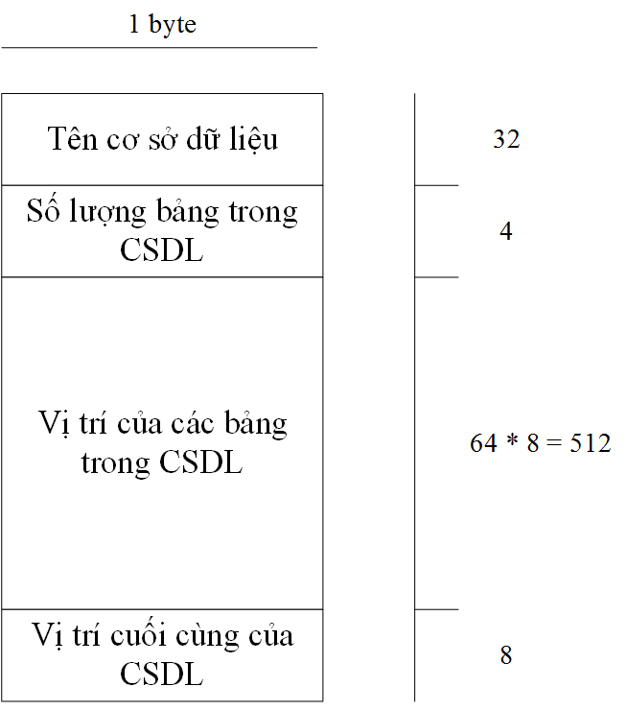
2. Kiến trúc thiết kế

Slide 11
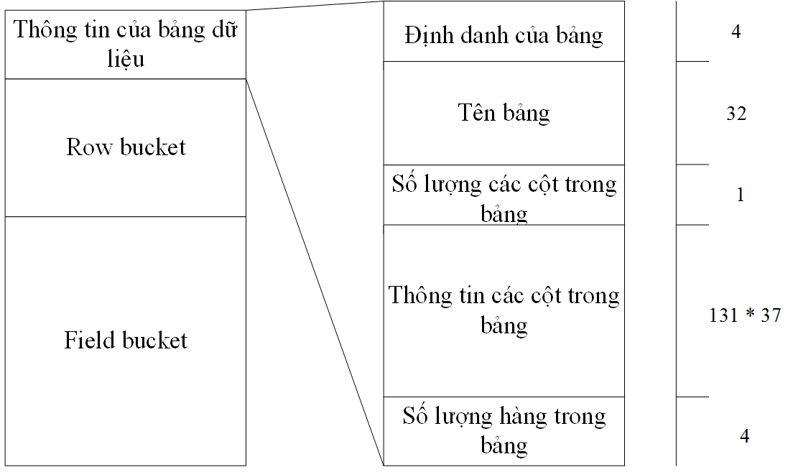
2. Kiến trúc thiết kế

Slide 12
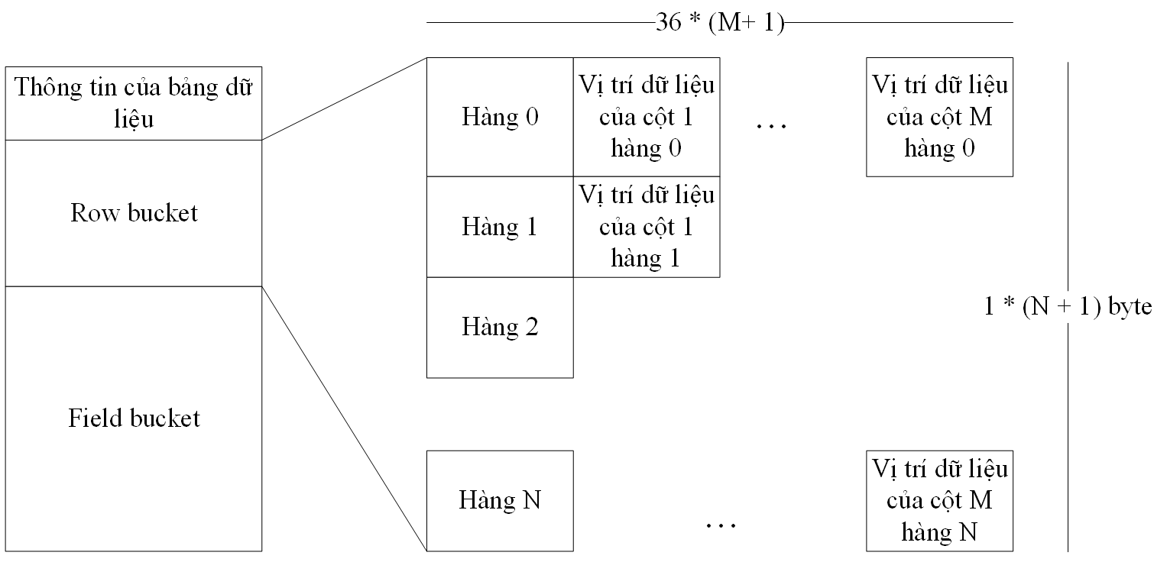
2. Kiến trúc thiết kế

Slide 13
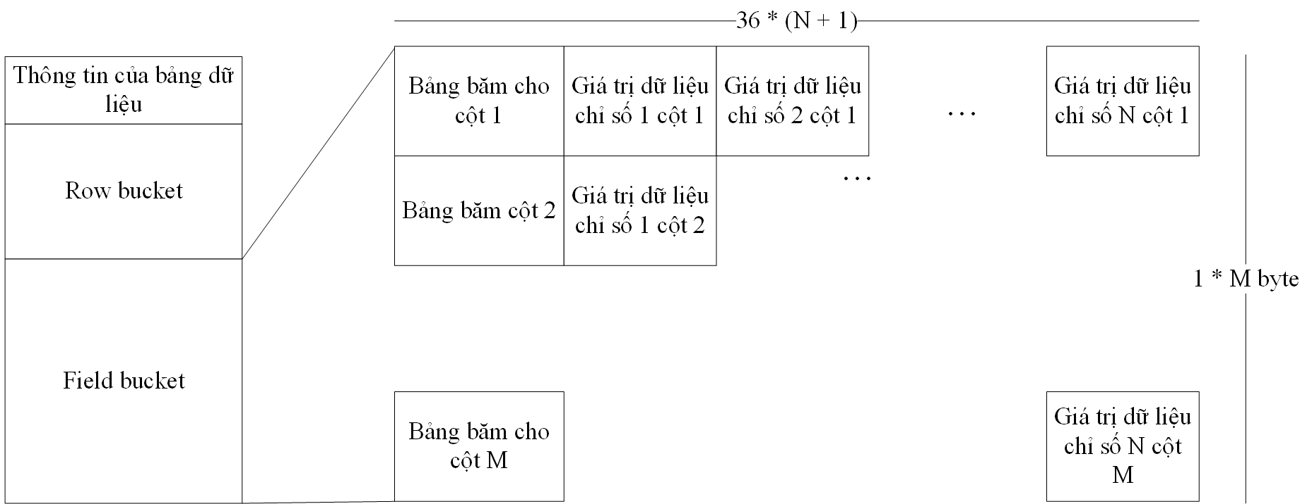
2. Kiến trúc thiết kế

Slide 14
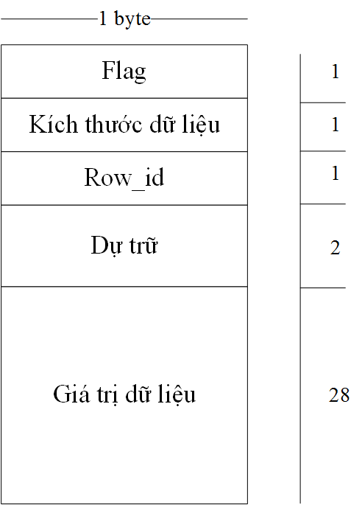
2. Kiến trúc thiết kế

Slide 15
3. Đánh giá

Slide 16
3. Đánh giá
Số lượng bản ghi | 1000 | 2000 | 3000
Thời gian (s) | 1.05 | 3.63 | 7.93
Hình 1. Kết quả khi thực hiện lệnh thêm (insert)
=> Do việc sử dụng bảng băm với cách xử lý động độ là open address nên khi số lượng bản ghi càng lớn càng làm chậm hiệu năng

Slide 17
3. Đánh giá
Số lượng request | 100 | 500 | 1000
Thời gian (s) | 2.70 | 12.91 | 25.87
Bảng 2. Tìm kiếm và lấy ra toàn bộ cột trên 1000 các bản ghi
Số lượng request | 100 | 500 | 1000
Thời gian (s) | 0.36 | 1.76 | 3.67
Bảng 3. Tìm kiếm và lấy ra 1 cột trên 1000 bản ghi
Số lượng request | 100 | 500 | 1000
Thời gian (s) | 0.79 | 3.95 | 8.30
Bảng 4. Tìm kiếm và lấy ra 3 cột trên 1000 bản ghi

Slide 18
4. Hướng phát triển

Slide 19
4. Hướng phát triển
Hoàn thiện HQT CSDL
Nâng cao bảo mật
Phân tán

Slide 20
Cảm ơn các thầy cô đã lắng nghe

